Slide 1


3-timersmødet 2024

Slide 2

Program for 3-timersmødet
Velkomst v/ mødeleder
Præsentation af mødets forløb samt valg af referent
Status siden sidste 3-timersmøde drøftes – med udgangspunkt i YL handleplan fra 2021
Skema ”status siden sidst” udfyldes i fællesskab
Introduktion til årets tema: Psykologisk tryghed
Individuelle refleksioner og 2-mandsgrupperne arbejder
Pause
Gruppediskussioner: Mindre grupper arbejder
  Gruppeark udfyldes
Plenum, hvor uddannelseslægernes handlingsplan udfærdiges i fællesskab
Efterfølgende sørger mødeleder for at indsende de udfyldte skemaer til afdelingsledelsen og uddannelseskoordinerende overlæge via l.hoelgaard@rn.dk

Slide 3
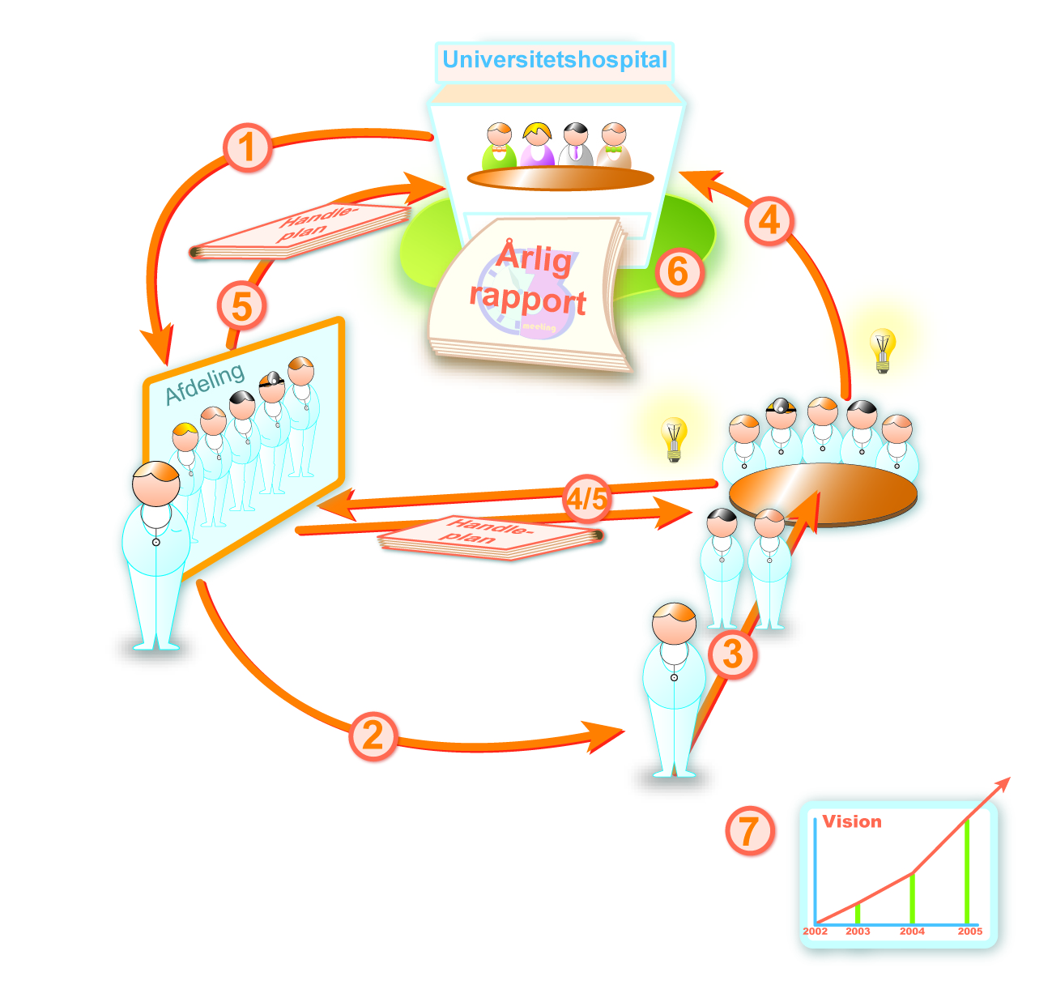
3-timersmøderne 2024
Initiativ
Konkrete uddannelsesinitiativer + dialog
* Konkrete uddannelsesinitiativer + dialog
Årlig rapport
*
3-timersmødet
Facilitering
Vision

Slide 4
Status siden sidst
Status siden sidst
    Tag udgangspunkt i initiativerne fra Uddannelseslægernes Handlingsplan fra 2023
    Kig på hvert initiativ og tag stilling:
                Havde initiativet den ønskede effekt?
                Er det endnu ikke er iværksat og hvorfor?
                Er det stadig relevant?
    Vær omhyggelig med at notere, så der bliver en sammenhæng til initiativet fra 2023

Slide 5
Formål med 3-timersmødet 2024 og årets tema
Formålet med 3-timersmøderne er at give mulighed for i fællesskab at sætte ord på og konkret planlægge, hvad vi som enkeltpersoner og gruppe kan gøre for at løfte kvaliteten af egen uddannelse.
Udgangspunktet for 3-timersmøderne skal være mødedeltagernes positive oplevelser, da intentionen bag metoden er, at ændringer iværksættes på baggrund af noget aktuelt fungerende.
Emnet for mødet 2024:
Det psykologisk trygge arbejdsfællesskab
Hvordan kan vi understøtte et trygt uddannelsesmiljø, samtidig med at vi understøtter læring og kompetenceopnåelse i et system med høje krav og højt tempo?
Hvad gør vi allerede, og hvad kan vi gøre bedre?

Slide 6
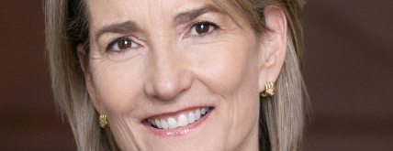

Professor Amy Edmondsen
”Psykologisk tryghed er et arbejdsklima, hvor folk føler sig trygge nok til at løbe interpersonelle risici ved at sige deres mening og fortælle om deres bekymringer, spørgsmål og idéer.”
”Den frygtløse organisation - Skab psykologisk tryghed på arbejdspladsen og styrk læring, innovation og vækst” af Amy C. Edmondson – side 36
Notes:
Amy Edmondsen, som er professor i Leadership and Management på Harvard Business school, er en af dem som har forsket mest i begrebet psykologisk tryghed ikke mindst på hospitaler. Hendes definition af psykologisk tryghed er; en fælles overbevisning om at det er trygt at løbe en interpersonel risiko i arbejdsfællesskabet. At man ikke skal behøve frygte at blive latterliggjort, hånet eller straffet, fordi man fremfør sine synspunkter.

Slide 7
hvad er Psykologisk tryghed
Troen på, at man ikke bliver ydmyget eller straffet, hvis man taler om fejl, tvivl, spørgsmål, uenighed, ideer mm
Udtryk for en gruppenorm, som i større eller mindre grad kan præge en arbejdspladskultur, og den udvikles gennem vores daglige samarbejde og kommunikation med hinanden – altså i vores daglige arbejdsliv
En arbejdspladskultur, hvor mennesker er trygge ved at udtrykke sig og være sig selv – og ikke vælger at forholde sig tavse
Det har ikke negative konsekvenser at dele tvivl, uenighed mv. Det bruges i stedet konstruktivt ind i arbejdet/samarbejdet og bidrager dermed positivt til læring, præstation, engagement og trivsel – et godt psykisk arbejdsmiljø
Psykologisk tryghed på vores arbejdsplads er noget vi alle bidrager til gennem vores daglige kommunikation og interaktion med hinanden
”Den frygtløse organisation - Skab psykologisk tryghed på arbejdspladsen og styrk læring, innovation og vækst” af Amy C. Edmondson

Slide 8
Psykologisk tryghed …
Det har heller ikke noget at gøre med fravær af udfordringer og problemer
Har ikke noget med hygge at gøre
Det handler om at skabe et miljø med fokus på produktive og konstruktive diskussioner … uden fokus på at skulle beskytte sig selv
Det kræver ikke, at vi er venner på arbejde
Dansk Selskab for Patientsikkerhed

Slide 9
Psykologisk sikkerhed – lav vs. høj
Tryg ved at komme med forslag og indrømme fejl
Frygter at komme med forslag og indrømme fejl
Forstærket fællesnorm
Bliver gjort til grin og bebrejder andre
Forstærket fællesnorm
Bliver tager seriøst og anerkendt
Holder usikkerhed og ideer for sig selv
Alle deler åbent usikkerheder og ideer
Amy Edmondson. Professor. Harvard Business School
Notes:
Selvom alle griner af en bemærkning – også den bemærkningen er møntet på – så kan den godt være krænkende. Måske griner personen kun for at bevare ansigt?

Slide 10

lav psykologisk tryghed høj
  Højt til loftet - plads til idéer, innovation
  Fremdrift - fokus på kerneopgaven
  Høj patientsikkerhed
    Medarbejderen tør udtrykke sine synspunkter/tvivl
    Tør bede om hjælp/second opinion
  Teamet tør tale om, og begå fejl uden frygt – mange UTH’er
  (= læring)
  Godt arbejdsmiljø - lavt sygefravær
  Det er naturligt at give og modtage feedback/kompetencevurdering
Defensiv medicin:
  Medicinsk unødvendige behandlinger og undersøgelser
Lav tillid
Få UTH’er - frygter repressalier/straf
Dårlig arbejdsmiljø - højt sygefravær
Alene => Stress/belastningsreaktion
Amy C. Edmondson
Notes:
Danjal

Slide 11
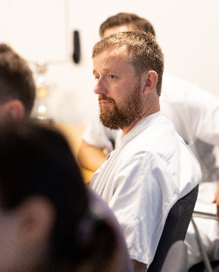
Individuelle refleksioner - OBS: positiv tilgang!
Gå sammen to og to.
Først bruger I 5 min. hver for sig til at reflektere over nedenstående spørgsmål (nedskriv små sætninger, der kan illustrere dine svar).
Herefter interviewer I hinanden i 2 x 10 min:
    Når du tænker tilbage på din tid i den afdeling, du er i nu – hvilke 2-3 gode oplevelser vil du så fremhæve i forhold til psykologisk tryghed i arbejdsfællesskabet?
    Hvad gjorde du og hvad gjorde andre (ledelsen, den uddannelsesansvarlige overlæge, din vejleder, den uddannelseskoordinerende yngre læge, andre overlæger/afdelingslæger/uddannelseslæger), der bidrog til, at det blev til gode oplevelser?
    Har du på den baggrund forslag til initiativer, som kan medvirke til at styrke den psykologiske tryghed i arbejdsfællesskabet – og dermed uddannelsen af den enkelte uddannelseslæge?
    Hvilken effekt vil initiativerne få?

Slide 12
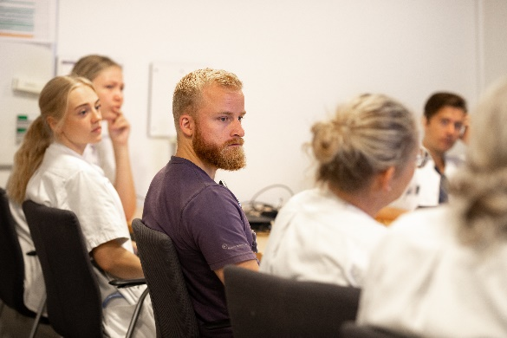
Gruppediskussioner - gruppeark
Gå sammen med 2 - 4 andre par:
(såfremt I kun er få læger i afdelingen, kan dette foregå i plenum, men det er vigtigt, at gruppearket udfyldes)
Husk fokus på temaet psykologis tryghed
Fortæl om jeres gode og mindre gode oplevelser, om forslag til ændringer, der vil gøre en forskel, samt mulige effekt, hvis ændringer gennemføres.
Formuler gruppens fælles oplevelser (gode og mindre gode) omkring uddannelsen. Nedskriv i Gruppeark.
Formuler gruppens forslag til ændringer, der vil gøre en forskel, eller som I formoder vil gøre det. Hvilke mulige effekter forventer I? Nedskriv i Gruppeark.
Forbered jeres fremlæggelse til plenum, hvor handlingsplanen laves.

Slide 13
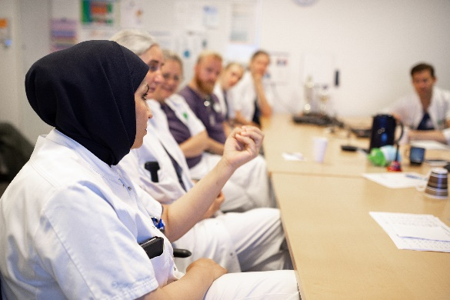
Plenum – uddannelseslægernes handlingsplan
                På baggrund af gruppernes arbejde skal vi blive enige i plenum om, hvilke initiativer vi vil arbejde videre med.
                Der kan maksimalt defineres 5 initiativer – hellere kvalitet frem for kvantitet.
                Husk fokus på temaet psykologis tryghed
Når uddannelseslægernes handlingsplan skal udfyldes, er det vigtigt, at vi er opmærksomme på de forskellige niveauer:
Hvad kan vi selv gøre? (alt, hvad der kan gøres i egne rækker, er vigtigt at få med)
Hvem skal eventuelt involveres for at lykkes? (lægekollegaer, afdelingsledelsen, Hospitalsledelsen)
Bemærk, at tovholder ikke nødvendigvis skal være udførende på initiativet, men sørge for at følge op på progressionen.

